Slide 1
Connectors font d'alimentació

Slide 2
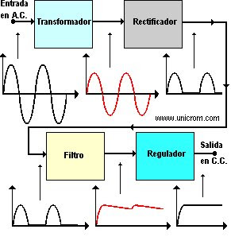
Com funciona la font d'alimentació
Deixa passar cap una
banda i no deixa tirar
Enrrera
Rebaixa la corrent
Entra la part positiva del
V i aplana la corrent
Ho estabilitza tot

Slide 3
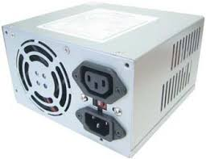
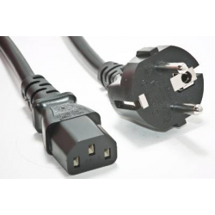
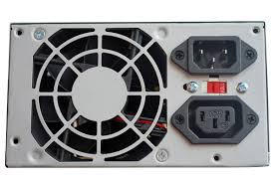
Schuko
(IEC-C13)
Entrada de
corrent electric
https://es.wikipedia.org/wiki/Conector_IEC#Conectores_C13_y_C14

Slide 4
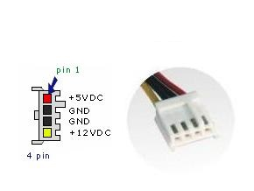
Minimolex

Slide 5
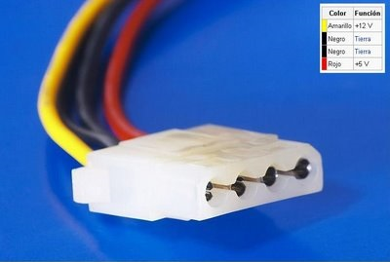
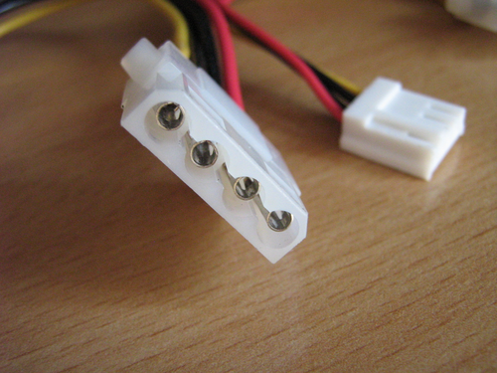
Molex

Slide 6
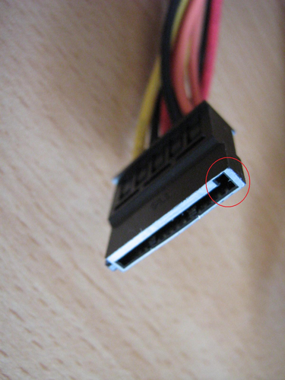
SATA
(És l’alimetació disc dur)

Slide 7
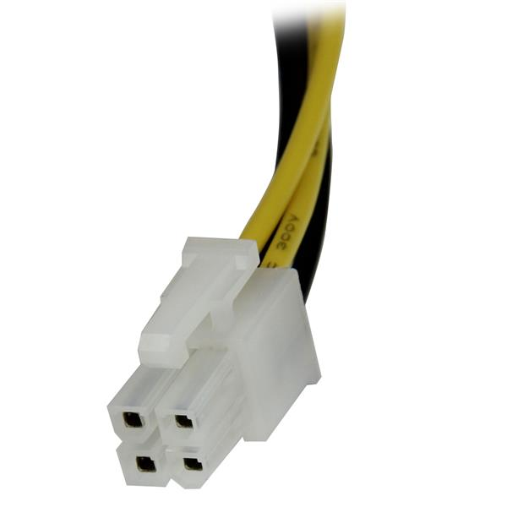

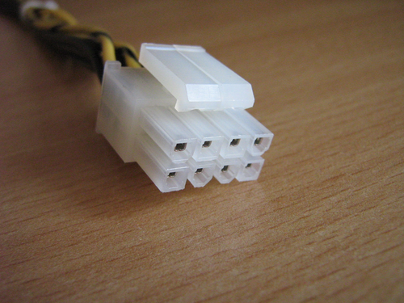
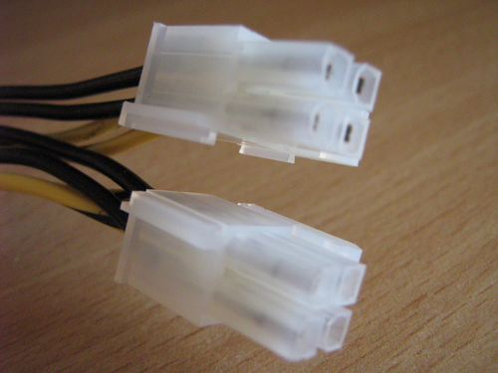
ATX 12V
(Es el que alimenta el processador)

Slide 8
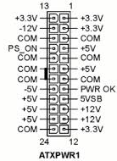
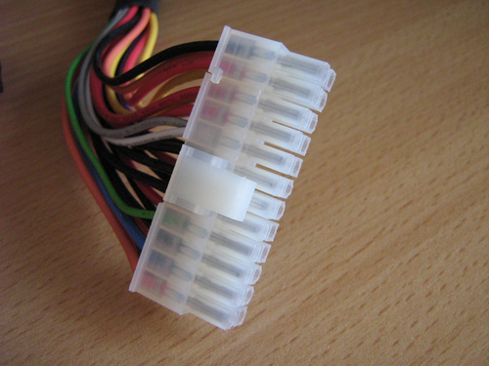
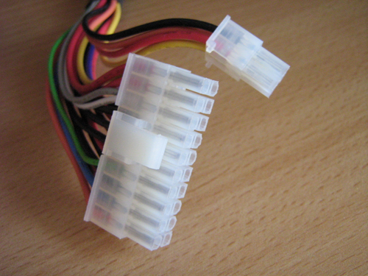
ATX 20+4 o 24
(Alimeta la placa base)

Slide 9
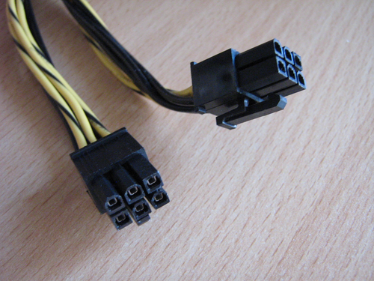
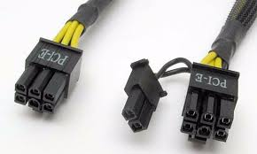
Pice-e expres
(Transmeten les dades de la tagreta gràfica)

Slide 10
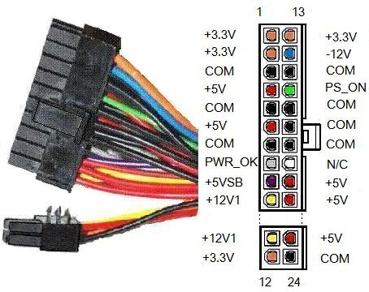
Funcions pins especials Connector ATX
Quan ja està ences,
ho indica
Enjegar
Quan està en espera

Slide 11
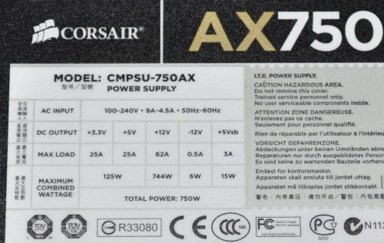
Etiqueta Font alimentació
Indica quina és la intensitat
del voltatge
Indica el numero
més gran
És el poutput entre el
Pinput per 100.

Slide 12
Paràmetres importants de la F.A.
 | Paràmetres
Potència de sortida de la Font d'alimentació | ● 750
Potència d'entrada de la Font d'alimentació | ● 3375
Eficiència de la font d'alimentació | ● 22.2222222

Slide 13
Paràmetres importants de la F.A.
Ompliu la taula següent amb els valors de la font d‘alimentació que teniu:
 | Paràmetres
Potència de sortida de la Font d'alimentació | ● 200
Potència d'entrada de la Font d'alimentació | ● 700
Eficiència de la font d'alimentació | ● 28.57

